Slide 1
Dipartimento di Informatica Rilevazione di disservizi nella connettività di rete
Candidato: Relatore:
Daniel Casenove Luca Deri

Slide 2
Motivazione
Numero di dispositivi wireless connessi in aumento
Cambio del mezzo trasmissivo in favore del Wi-Fi
Nuovi paradigmi per la fruizione dei servizi:
Streaming
Cloud storage
Necessità di monitorare reti locali per rilevare disservizi

Slide 3
Analisi Wi-Fi: Stato dell’Arte
Algoritmi per l’analisi del segnale Wi-Fi:
Qualità del segnale: SNR
Topologia: non presenti in letteratura
Cattura del traffico di rete mediante standard monitor mode e radiotap
Strumenti «simili»:
Netspot: heatmap di qualità del segnale Wi-Fi
UniFi by Ubiquiti: soluzione proprietaria per il monitoraggio di reti
Kismet: limitato al numero di client per AP e potenza del segnale

Slide 4
Analisi Wi-Fi: Limiti delle attuali soluzioni
Focus principale sullo stato dell’access point
Valori di bontà del segnale
Suggerimenti non real-time per un’ottimizzazione della connessione
Soluzione professionali e proprietarie non interoperabili: non utilizzabili in ambito domestico e SMB
Mancanza di una visione totale della rete e dei dispositivi ad essa connessi
Obiettivo del lavoro: fornire una soluzione per la rilevazione di disservizi in reti di tipo domestico e SMB

Slide 5
ArpScanner & Wi-Fi Topology Risultati del Tirocinio
Sviluppo di uno strumento per:
Analisi real-time del traffico della rete
Ricostruzione della topologia di rete a livello II
Misure della qualità del segnale
Monitoraggio dei dispositivi connessi alla rete
Identificazione dei nodi affetti da disservizi di connessione
Facile utilizzo e contenuto uso di risorse
Codice sorgente disponibile su GitHub
Risultato originale:
Definizione di un algoritmo per la rilevazione della topologia di reti Wi-Fi totalmente passivo ed indipendente da un costruttore

Slide 6
ArpScanner: Caratteristiche Principali
Monitoraggio attivo
Effettua Arp Scan sulla rete in analisi
Assegna indirizzi MAC ad indirizzi IPv4
Arp Ping
Calcolo del RTT dei pacchetti inviati
Metrica utile per dispositivi cablati e Wi-Fi
Fornisce dati utili alla libreria WiFi-Topology

Slide 7
WiFi-Topology: Caratteristiche Principali
Monitoraggio passivo
Cattura del traffico 802.11
Ricostruzione della topologia della rete
Calcolo della potenza del segnale Wi-Fi
Utilizzo di euristiche per determinare:
Access point
Repeater

Slide 8
WiFi-Topology: Rilevazione di disservizi
Round Trip Time (RTT): < 1ms all’interno della rete
Signal to Noise Ratio (SNR): differenza tra potenza segnale e rumore di fondo
Rilevazione del nodo specifico affetto da disservizio
Topologia rilevata più misure di bontà del segnale
SNR (dB)A | Segnale | Velocità
>40 | Eccellente | Massima
25-40 | Molto buono | Ottima
15-25 | Basso | Buona
10-15 | Molto basso | Bassa
<10 | Assente | Assente

Slide 9
Analisi ed euristiche: un nuovo algoritmo
Cattura di frame 802.11
Management frames
Control frames
Data frames
Analisi di correttezza del frame ricevuto
Aggiunta di relazioni tra indirizzi MAC che interagiscono:
Talker
Entry point
Exit point
Identificazione di access point e repeater tramite euristiche su indirizzi MAC

Slide 10
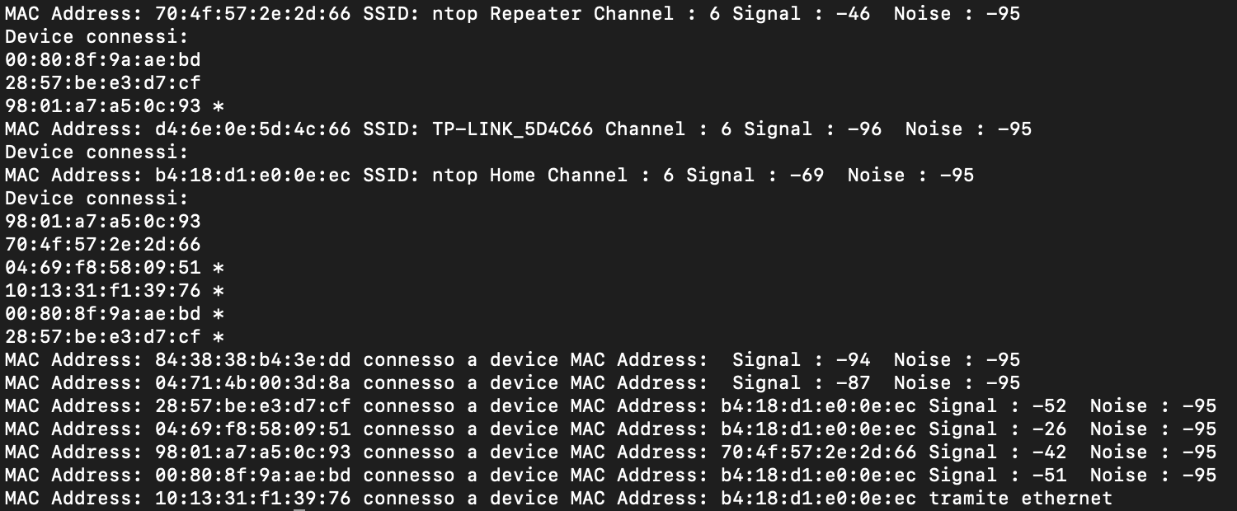
Esempio di utilizzo WiFi-Topology

Slide 11
Validazione su reti con topologia semplice
Rete casalinga o SMB
Dispositivi direttamente collegati ad un access point
Analisi validata dalla conoscenza della rete

Slide 12
Validazione su reti con repeater
Presenza di repeater ed altri dispositivi che annunciano reti wireless
Ricostruzione attraverso euristiche e validazione data dalla conoscenza della topologia della rete

Slide 13
Validazione su reti professionali
Corretta identificazione di più reti Wi-Fi per access point (Unipi, Area CNR di Pisa)
Difficile da validare:
Alto numero di dispositivi
Topologia non conosciuta a priori

Slide 14
Analisi della performance
Uso di memoria dipendente dal traffico
~20MB per 30,000 pacchetti catturati ed analizzati
Generalmente ~5MB per catture live di 15 secondi
Cattura a line rate anche su reti con molti dispositivi
Tempo di calcolo principalmente dovuto alla cattura
Cattura costante
Cattura programmata per una durata a scelta
Soluzione implementabile su:
Router
Smartphone
SBC

Slide 15
Lavori futuri
Estendere il supporto di WiFi-Topology a reti professionali
Analisi dei frame destinati a Wireless Distribution Systems (WDS)
Aggiunta di euristiche riguardanti canali Wi-Fi
Calcolo di statistiche TCP
Perdita pacchetti
Pacchetti out-of-order
Ritrasmissioni
Implementazione di tecniche per il service discovery
Database di indirizzi MAC

Slide 16
Conclusioni
Definizione di un nuovo algoritmo per la rilevazione di topologie di reti Wi-Fi.
Sviluppo ed implementazione di una soluzione open-source
ArpScanner
WiFi-Topology
Validata correttamente su diversi tipi di reti:
Semplici
Complesse
Rilevamento specifico di nodi affetti da disservizi
Contenuto utilizzo di risorse

Slide 17
Grazie per l’attenzione

Slide 18
802.11 Frames
FC:
Tipi di frame
Management frame
Control frame
Data frame
Sottotipi di frame
To DS
From DS
Indirizzi MAC
Frame body
FCS

Slide 19
Indirizzi MAC
Identificano unicamente una scheda di rete
Suddivisi in due gruppi di ottetti:
OUI: Assegnato dall’ IEEE
NIC: Scelto dal produttore
Il primo ottetto determina:
Globally Assigned
Locally Assigned
Unicast
Multicast

